Slide 1





CONSTRUIRE LES PREMIERS OUTILS
POUR STRUCTURER SA PENSEE
Numération: GS
Complète les séquences

Slide 2



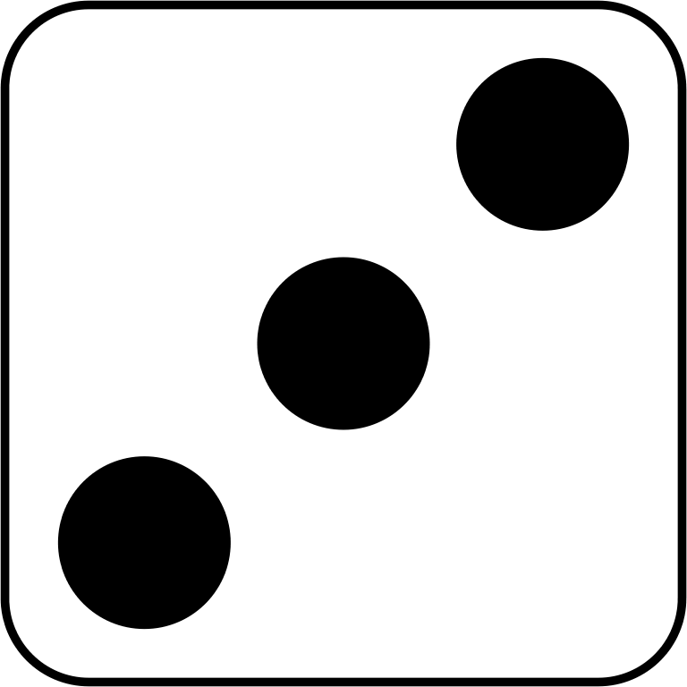
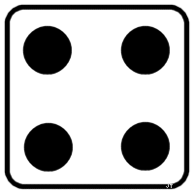
Observe bien les cases vides et complète les séquences:

Slide 3
Observe bien les cases vides et complète les séquences:
2
3
4
5
6

Slide 4
Observe bien les cases vides et complète les séquences:
2
3
4
5
6

Slide 5
Observe bien les cases vides et complète les séquences:
2
3
4
5
6

Slide 6
Observe bien les cases vides et complète les séquences:
3
4
5
6
7

Slide 7
Observe bien les cases vides et complète les séquences:
6
7
8
9
10

Slide 8
Observe bien les cases vides et complète les séquences:
7
8
9
10
11

Slide 9
Observe bien les cases vides et complète les séquences:
7
8
9
10
11

